Slide 1

Programmation Orientée Objet en C++: Classes et Objets
1

Slide 2
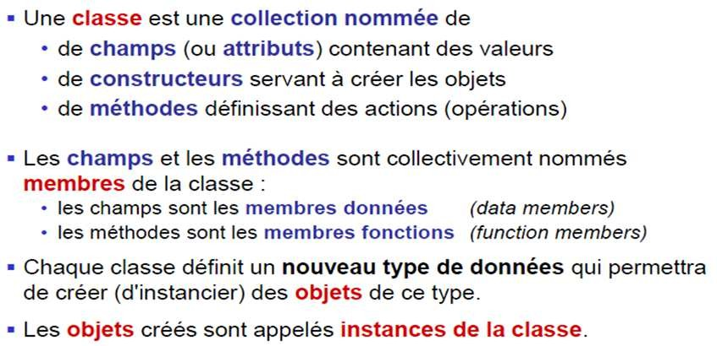
Notion de classe
3
3

Slide 3
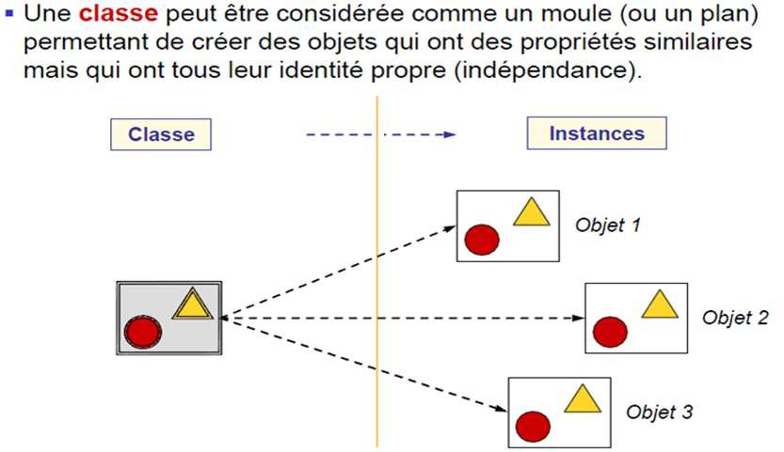
Notion de classe
4
4

Slide 4
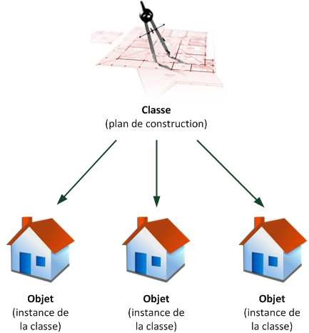
Notion de classe
5
5

Slide 5
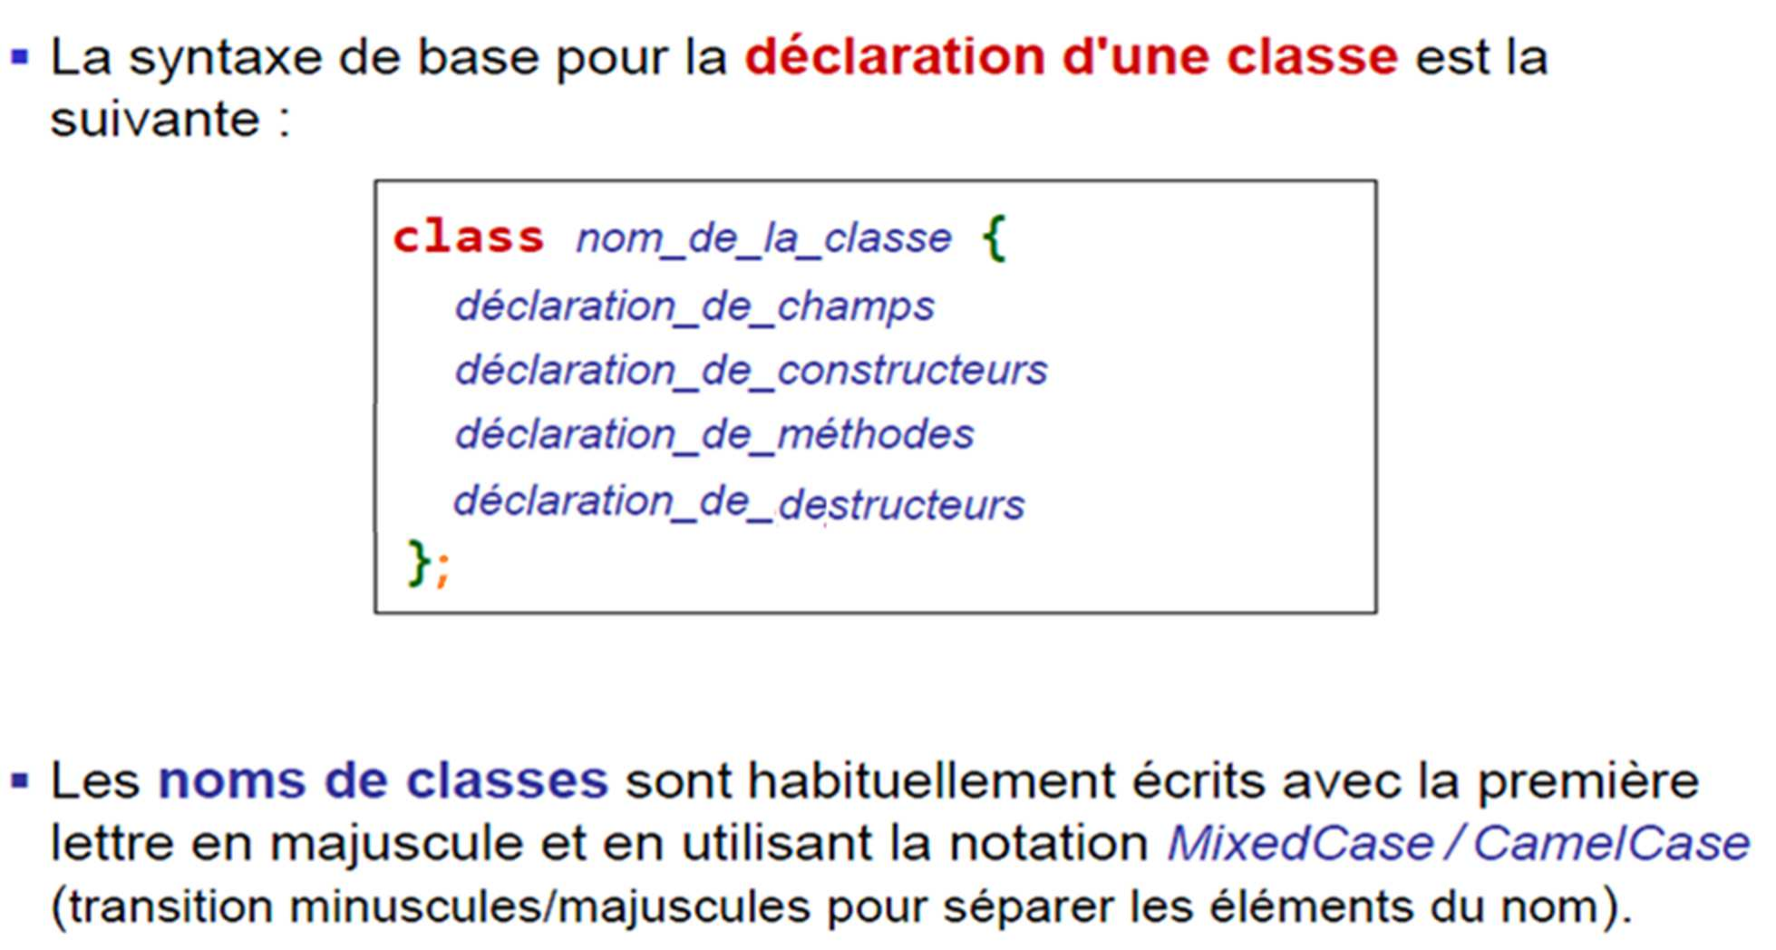
Définition d’une classe
6
6
// N'oubliez pas le point-virgule à la fin !

Slide 6
Définition d’une classe
7
7
Exemple 1:
class Rectangle
{
double hauteur; double largeur;
Nom de la classe
Attributs/champs (fields)
double surface(){
return hauteur*largeur;
}
double perimetre() {
return 2*(hauteur+largeur);
}
Méthodes
};

Slide 7
Définition d’une classe
8
8
Exemple 2:
…
class Point
{
Nom de la classe
double x; double y;
Attributs/champs (fields)
void translater(double dx, double dy){ x += dx;
y += dy;
}
double distance() { return sqrt(x*x+y*y);
}
};
Méthodes

Slide 8
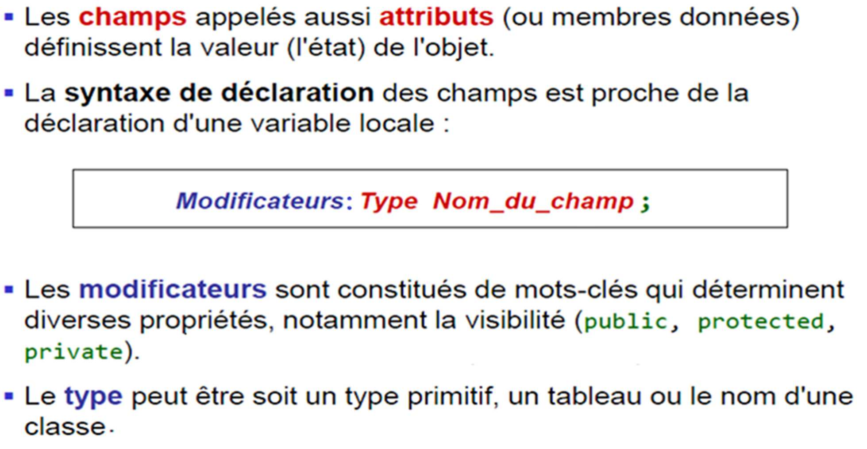
Déclaration des attributs
9
9

Slide 9
Déclaration des attributs
10
10
Attributs : c'est le nom que l'on donne aux variables contenues dans des classes.
Exemple 1:
Les attributs hauteur et largeur, de type double, de la classe
Rectangle pourront être déclarés par :
class Rectangle { double hauteur; double largeur;
};

Slide 10
Déclaration des attributs
11
11
Exemple 2:
Nous supposerons ici qu’un objet de type Point sera représenté par deux coordonnées entières.
Ils nous suffira de les déclarer ainsi :
int x ;
int y ;
// abscisse
// ordonnée

Slide 11
Portée des attributs
12
12
Les attributs sont des variables « globales » au module que constitue la classe :
  Ils sont directement accessibles dans toutes les méthodes de la classe.
  On parle de « portée de classe » (« variables globales à la classe »).
  Il n’est donc pas nécessaire de les passer comme arguments des méthodes.

Slide 12
Portée des attributs
13
13
Exemple:
class Point
{
double x; double y;
void translater(double dx, double dy){ x += dx;
y += dy;
}
double distance() { return sqrt(x*x+y*y);
}
};

Slide 13
Définition des méthodes
14
14
Une implémentation (ou définition) de méthode définit du code exécutable qui peut être invoqué, en passant éventuellement un nombre fixé de valeurs comme arguments.
Les méthodes sont :
  des fonctions propres à la classe
  qui ont accès aux attributs de la classe

Slide 14
Définition des méthodes
15
15
La syntaxe de la définition des méthodes d’une classe est la syntaxe normale de définition des fonctions :
Syntaxe :
<typeDeRetour> nomDeLaMethode(<liste_des_paramètres> ) {
<corps de la méthode>
}
Elles sont simplement définies dans la classe elle-même.

Slide 15
Définition des méthodes
16
16
<typeDeRetour>
Quand la méthode renvoie une valeur indique le type de la valeur renvoyée (type simple ou nom d'une classe)
  double min(double a, double b)
  vector<int> premiers(int n)
void si la méthode ne renvoie pas de valeur (procédure):
  void afficher(double m[], int N)

Slide 16
Définition des méthodes
17
17
<liste_des_paramètres>
Vide si la méthode n’a pas de paramètres
  void afficher()
Une suite de couples type identificateur séparés par des virgules
  double max(double a, double b)
  double moyenne(array<double, 7> tab)

Slide 17
Définition des méthodes
18
18
<corps de la méthode>
Suite de déclarations de variables locales et d’instructions
Si la méthode a un type de retour le corps de la méthode doit contenir au moins une instruction return expression où expression délivre une valeur compatible avec le type de retour déclaré.
double min(double a, double b) { double vMin; // variable locale if (a < b) vMin = a;
else vMin = b; return vMin;
}
//instruction de retour

Slide 18
Définition des méthodes
19
19
return sert aussi à sortir d’une méthode sans renvoyer de valeur (méthode ayant void comme type retour).
void afficherPosition(double tab[], int taille, double val) { for(int i(0); i < taille; i++){
if (tab[i] == val){
cout << "La position de " << val << " est " << i << endl; return;
}
}
cout << val << " n’est pas présente dans le tableau" << endl;
}

Slide 19
Définition des méthodes
20
20
Les variables locales sont des variables déclarées à l’intérieur d’une méthode:
  elles conservent les données qui sont manipulées par la méthode.
  elles ne sont accessibles que dans le bloc dans lequel elles ont été déclarées, et leur valeur est perdue lorsque la méthode termine son exécution.
void method1(...) { int i;
double y; int tab[5];
...
}
double method2(...) { double x;
double y; double tab[5];
...
}
Possibilité d’utiliser le même identificateur dans deux méthodes distinctes pas de conflit, c’est la déclaration locale qui est utilisée dans le corps de la méthode.

Slide 20
La récursivité des méthodes
21
21
C++ autorise la récursivité des appels de méthodes.
Exemple:
unsigned long facto(unsigned int n){ if (n == 0) return 1;
else return facto(n-1)*n;
}

Slide 21
Définition des méthodes
22
22
Exemple 1:
La méthode surface() de la classe Rectangle :
class Rectangle{ double hauteur; double largeur; double surface(){
return hauteur * largeur;
}
//…
};
Il ne faut pas passer les attributs comme arguments aux méthodes de la classe.

Slide 22
Définition des méthodes
23
23
Exemple 2 :
Les méthodes peuvent avoir des paramètres :
class Point{
// attributs int x;
int y;
// méthodes
void initialise(int abs, int ord){ x = abs ;
y = ord ;
}
//…
};

Slide 23
Définition des méthodes
24
24
Exemple 3 :
Les méthodes peuvent avoir des paramètres :
class Test{
//…
//…
double min(double a, double b) { if (a < b) return a;
else return b;
}
};

Slide 24
Portée des variables
25
25
De manière générale
Variable visible à l'intérieur du bloc (ensembles des instructions entre
{ … }) où elle est définie.
class Visibilite{ int x;
void methodeA() {
float z, w; ... i = …;
}
void methodeB(float y) { int z;
do {
...
float w; z++;
} while (z < i); x = z +w;
}
};
x : int z : float w : float
x : int
y : float
z : int
x : int y : float z : int w: float
w: non défini

Slide 25
Portée des variables
26
26
Remarque:
La redéfinition d’une variable masque la définition au niveau du bloc englobant.
class Visibilite { int x;
void methodeA() {
float z, w; ... i = …;
}
void methodeB(float y) { int z;
float x; do {
...
float w; z++;
} while (z < i); x = z +…;
}
};
x : int z : float w : float
x : float y : float z : int
x : float
y : float
z : int
w: float

Slide 26
Définition externe des méthodes
27
27
Il est possible d’écrire les définitions des méthodes à l’extérieur de la déclaration de la classe.
  Meilleure lisibilité du code, modularisation
Pour relier la définition d’une méthode à la classe pour laquelle elle est définie, il suffit d’utiliser l’opérateur :: de résolution de portée :
  La déclaration de la classe contient les prototypes des méthodes
  Les définitions correspondantes spécifiées à l’extérieur de la déclaration de la classe se font sous la forme :
typeDeRetour NomDeLaClasse::nomMethode(<liste_des_paramètres>)
{
<corps de la méthode>
}

Slide 27
Définition externe des méthodes
28
28
Exemple 1:
La méthode surface() de la classe Rectangle définie externe : class Rectangle {
double hauteur; double largeur;
double surface(); // prototype
//...
};
// définition de la méthode double Rectangle::surface(){
return hauteur * largeur;
}

Slide 28
Actions et Prédicats
29
29
En C++, on peut distinguer les méthodes qui modifient l’état de l’objet (« actions ») de celles qui ne changent rien à l’objet (« prédicats »).
On peut pour cela ajouter le mot const après la liste des paramètres de la méthode :
typeDeRetour nomDeLaMethode(liste_des_paramètres) const

Slide 29
Actions et Prédicats
30
30
Exemple:
class Rectangle { double hauteur; double largeur;
double surface() const; // prototype
//...
};
// définition de la méthode
double Rectangle::surface() const
{
return hauteur * largeur;
}

Slide 30
Déclaration d’objets
31
31
Déclaration d’un objet (ou une instance d’une classe) se fait de façon similaire à la déclaration d’une variable: NomDeLaClasse nom_instance;
Exemple 1:
Rectangle rect; //déclare une instance rect de la classe Rectangle.
Point p; //déclare une instance p de la classe Point.

Slide 31
Utilisation des objets
32
32
Pour accéder aux membres d'un objet on utilise une notation pointée (.):
nom_instance.nom_du_membre
Le membre pouvant être soit un attribut soit une méthode.

Slide 32
Accès aux attributs
33
33
L’accès aux valeurs des attributs d’une instance de nom nom_instance se fait comme pour accéder aux champs d’une structure :
nom_instance.nom_attribut
Exemple :
La valeur de l’attribut hauteur d’une instance rect de la classe
Rectangle sera référencée par l’expression :
rect.hauteur

Slide 33
Accès aux attributs
34
34
Exemple :
#include <iostream> using namespace std; class Rectangle { double hauteur; double largeur;
};
int main(){ Rectangle rect; rect.hauteur = 5.0;
rect.largeur = 6.0;
cout << "Hauteur : " << rect.hauteur << endl; cout << "Largeur : " << rect.largeur << endl; return 0;
}

Slide 34
Appel aux méthodes
35
35
L’appel aux méthodes définies pour une instance de nom nom_instance se fait à l’aide d’expressions de la forme : nom_instance.nom_methode(arg1,…)
Exemples:
  rect.surface() //rect est une instance de la classe Rectangle
  tableau.size()

Slide 35
Appel aux méthodes
36
36
Exemple:
// ...
class Rectangle { double hauteur; double largeur;
double surface() const{
return hauteur * largeur; }
};
int main(){ Rectangle rect; rect.hauteur = 5.0;
rect.largeur = 6.0;
cout << " Surface du rectangle = " << rect.surface() << endl;
// ...
}

Slide 36
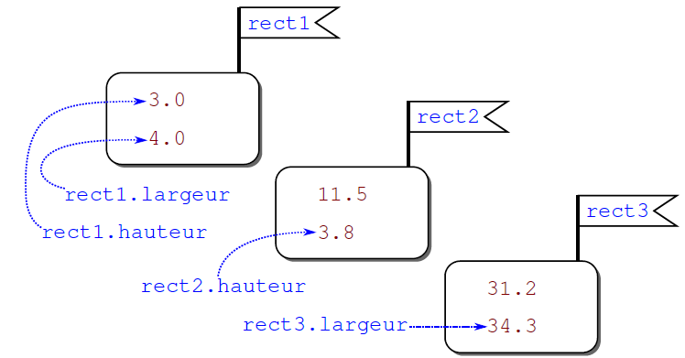
Accès aux attributs et méthodes
37
37
Chaque instance a ses propres attributs : aucun risque de confusion d’une instance à une autre.
rect1.surface() : méthode surface de la classe Rectangle s’appliquant à rect1
rect1.surface() Rectangle::surface(&rect1)

Slide 37
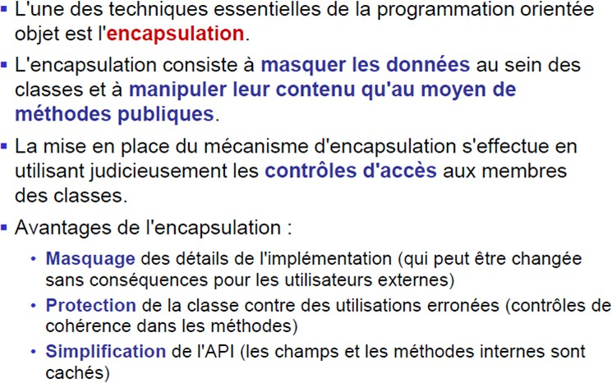
Encapsulation
38
38

Slide 38
Encapsulation et interface
39
39
Tout ce qu’il n’est pas nécessaire de connaître à l’extérieur d’un objet devrait être dans le corps de l’objet et identifié par le mot clé private : class Rectangle
{
double surface() const;
// Tout ce qui suit est privé (inaccessible depuis l'extérieur)
private:
double hauteur; double largeur;
};
Attribut d’instance privée = inaccessible depuis l’extérieur de la classe.
C’est également valable pour les méthodes.
Si aucun droit d’accès n’est précisé, par défaut, tous les éléments d'une classe sont private.

Slide 39
Encapsulation et interface
40
40
L’interface, qui est accessible de l’extérieur, se déclare avec le mot-clé public
class Rectangle
{
// Tout ce qui suit est public (accessible depuis l'extérieur)
public:
double surface() const;
// Tout ce qui suit est privé (inaccessible depuis l'extérieur)
private:
// ...
};

Slide 40
Encapsulation et interface
41
41
Best practice: dans la plupart des cas :
Privé :
  Tous les attributs (encapsulation)
  La plupart des méthodes
Public :
  Quelques méthodes bien choisies (interface)
Règle d'or en POO:
Encapsulation : tous les attributs d'une classe doivent toujours être privés.

Slide 41
Encapsulation et interface
42
42
En règle générale, il est recommandé de masquer les attributs (champs) en les déclarant private et -seulement si nécessaire- de définir des méthodes publiques pour accéder à ces attributs.
Ces méthodes sont appelées accesseurs/mutateurs ou getters/setters, généralement nommées getxxx() et setxxx().
Il est utile de proposer des méthodes pour accéder aux attributs:
  Lecture = getter
  Écriture = setter

Slide 42
Encapsulation et interface
43
43
Getters/Setters
Donc, si le programmeur le juge utile, il inclut les méthodes publiques nécessaires:
Accesseurs (« méthodes get » ou « getters ») :
  Consultation (i.e. « prédicat »)
  Retour de la valeur d’une variable d’instance précise
Exemple 1:
double getHauteur() const { return hauteur; } double getLargeur() const { return largeur; }

Slide 43
Accesseurs et manipulateurs
44
44
Getters/Setters
Manipulateurs (« mutateurs » ou « méthodes set » ou « setters ») :
  Modification (i.e. « action »)
  Affectation de l’argument à une variable d’instance précise
Exemple:
void setHauteur(double h) { hauteur = h; } void setLargeur(double l) { largeur = l; }

Slide 44
Accesseurs et manipulateurs
45
45
Getters/Setters
Exemple:
#include <iostream> using namespace std; class Rectangle{ public:
double surface() const{ return hauteur * largeur; } double getHauteur() const{ return hauteur; } double getLargeur() const{ return largeur; }
void setHauteur(double h){ hauteur = h; } void setLargeur(double l){ largeur = l; } private:
double hauteur; double largeur;
};

Slide 45
Accesseurs et manipulateurs
46
46
Exemple: (suite) int main(){ Rectangle rect; rect.setHauteur(3.0); rect.setLargeur(4.0);
cout << "Hauteur : " << rect.getHauteur() << endl; cout << "Largeur : " << rect.getLargeur() << endl; return 0;
}
Output:
Hauteur: 3
Largeur: 4

Slide 46
Masquage et pointeur this
49
49
Si, dans une méthode, un attribut est masqué alors la valeur de l’attribut peut quand même être référencée à l’aide du mot réservé this.
this est un pointeur sur l’instance courante this « adresse de l’objet courant »
Syntaxe pour spécifier un attribut en cas d’ambiguïté : this -> nom_attribut
Exemple :
void setHauteur(double hauteur) { this->hauteur = hauteur;
}
L’utilisation de this est obligatoire dans les situations de masquage.

Slide 47
Pointeur sur l’objet courant : this
50
Exemple 1: this et variables d’instance
class Point{
50
double x; double y;
void translater(int dx, int dy) { x += dx;
y += dy;
}
double distance() {
return sqrt(x*x+y*y);
}
void placerAuPoint(double x, double y1){
this->x = x; y = y1;
}
};
Implicitement quand dans le corps d’une méthode un attribut est utilisé, c’est un attribut de l’objet courant.
this essentiellement utilisé pour lever les ambiguïtés.

Slide 48
Pointeur sur l’objet courant : this
51
51
Exemple 2: this et variables d’instance
int main(){
Point a(1, 3) ;
Point b(2, 5) ;
Point c(1, 3) ;
class Point{ private: int x, y;
public Point(int abs, int ord){ x = abs ;
y = ord ;
}
public:
bool coincide(Point pt){
return ((pt.x == x) && (pt.y == y)) ;
}
};
cout << "a et b : " << a.coincide(b) <<endl; cout << "a et c : " << a.coincide(c) <<endl;
}

Slide 49
Classes et Objets
53
53
Exemple 1:
#include <iostream> using namespace std;
// définition de la classe class Rectangle{
// définition des méthodes public:
double surface() const { return hauteur * largeur; }
double getHauteur() const { return hauteur; } //Accesseur correspondant à hauteur. double getLargeur() const { return largeur; } //Accesseur correspondant à largeur. void setHauteur(double h) { hauteur = h; } //Manipulateur pour hauteur
void setLargeur(double l) { largeur = l; } //Manipulateur pour hauteur
// déclaration des attributs private:
double hauteur; double largeur;
};

Slide 50
Classes et Objets
54
54
Exemple 1 : (suite)
//utilisation de la classe int main(){
Rectangle rect; double h, l;
cout << "Saisir la hauteur du rectangle ? " << endl; cin >> h;
rect.setHauteur(h);
cout << "Saisir la largeur du rectangle ? " << endl; cin >> l;
rect.setLargeur(l);
cout << "Surface du rectangle = " << rect.surface() << endl; return 0;
}

Slide 51
Classes et Objets
55
55
Exemple 1:
Output:
Saisir la hauteur du rectangle ? 6
Saisir la largeur du rectangle ? 7
Surface du rectangle = 42

Slide 52
Classes et Objets
56
56
Définitions externes à la classe
Exemple 2:
//Prototype de la classe class Rectangle{ public:
// prototypes des méthodes double surface() const;
// accesseurs
double getHauteur() const; double getLargeur() const;
// manipulateurs
void setHauteur(double); void setLargeur(double); private:
// déclaration des attributs double hauteur;
double largeur; };

Slide 53
Classes et Objets
57
57
Définitions externes à la classe
Exemple 2: (suite)
//Définition de la classe
double Rectangle::surface() const { return hauteur*largeur;
}
double Rectangle::getHauteur() const{ return hauteur;
}
double Rectangle::getLargeur() const{ return largeur;
}
void Rectangle::setHauteur(double h){ hauteur = h;
}
void Rectangle::setLargeur(double l){ largeur = l;
}

Slide 54
Constructeurs
60
60
Initialisation des attributs
Première solution : affecter individuellement une valeur à chaque attribut.
Exemple:
class Rectangle { public:
double surface() const; double getHauteur() const; double getLargeur() const; void setHauteur(double h); void setLargeur(double l); private:
double hauteur; double largeur;
};

Slide 55
Constructeurs
61
61
Initialisation des attributs
Première solution : affecter individuellement une valeur à chaque attribut.
Exemple: (suite) Rectangle rect; double h, l;
cout << "Quelle hauteur ? "; cin >> h; rect.setHauteur(h);
cout << "Quelle largeur ? "; cin >> l;
rect.setLargeur(l);

Slide 56
Constructeurs
62
62
Initialisation des attributs
Première solution : affecter individuellement une valeur à chaque attribut.
Ceci est une mauvaise solution dans le cas général :
elle implique que tous les attributs fassent partie de l’interface (public) ou soient assortis d’un manipulateur.
casse l’encapsulation
oblige le programmeur-utilisateur de la classe à initialiser explicitement tous les attributs.
risque d’oubli

Slide 57
Constructeurs
63
63
Initialisation des attributs
Deuxième solution : définir une méthode dédiée à l’initialisation des attributs:
class Rectangle{ public:
void init(double h, double L){ hauteur = h;
largeur = L;
}
...
private:
double hauteur; double largeur;
};

Slide 58
Constructeurs
64
64
Pour faire ces initialisations, il existe en C++ des méthodes particulières appelées constructeurs.
Un constructeur est une méthode :
  invoquée automatiquement lors de la déclaration d’un objet;
  chargée d’effectuer toutes les opérations requises en « début de vie » de l’objet (dont l’initialisation des attributs).

Slide 59
Constructeurs
65
65
Syntaxe de base
NomDeLaClasse(liste_des_paramètres)
{
/*
initialisation des attributs en utilisant liste_des_paramètres
*/
}
Exemple:
Rectangle(double h, double L){ hauteur = h;
largeur = L;
}

Slide 60
Constructeurs
66
66
Un constructeur est une sorte de méthode qui sera invoquée lors de la création d’un objet de cette classe.
Un constructeur doit porter le nom de la classe et ne doit pas
comporter de type de retour (pas même void) dans sa déclaration.
Un constructeur sera invoqué automatiquement à chaque fois qu’une instance est créée.
Le but de constructeur est d’initialiser l’objet (notamment la valeur de ses champs).

Slide 61
Constructeurs
67
67
Comme les autres méthodes :
  les constructeurs peuvent être surchargés
  on peut donner des valeurs par défaut à leurs paramètres
Une classe peut donc avoir plusieurs constructeurs, pour peu que leur liste de paramètres soit différente.

Slide 62
Constructeurs
68
68
Initialisation par constructeur
La création d'une instance (objet) est simple et répond à la syntaxe suivante :
Syntaxe :
NomDeLaClasse nom_instance(arg1, ..., argN);
où arg1, ..., argN sont les valeurs des arguments du constructeur.
Exemple :
Rectangle r(18.0, 5.3); // invocation du constructeur à 2 paramètres

Slide 63
Instanciation des objets
69
69
Exemple (1/2):
class Rectangle { public:
Rectangle(double h, double L){ m_hauteur = h;
m_largeur = L;
}
double surface() const{
return m_hauteur * m_largeur; }
// accesseurs/modificateurs si nécessaire
// ... private:
double m_hauteur; double m_largeur;
};

Slide 64
Instanciation des objets
70
70
Exemple (2/2):
// ...
int main(){
double h, l;
cout << "Quelle hauteur ? "; cin >> h;
cout << "Quelle largeur ? "; cin >> l;
Rectangle rect1(h,l); // instanciation de l’objet rect de type Rectangle cout << "Surface = " << rect1.surface();
Rectangle rect2(4.0, 5.0);
cout << "Surface = " << rect2.surface();
}

Slide 65
Constructeur par défaut
77
77
Le constructeur par défaut est un constructeur qui n’a pas de paramètre ou dont tous les paramètres ont des valeurs par défaut.
Exemple 1:
Rectangle() { m_hauteur = 2.0;
m_largeur = 3.0;
}
…
int main(){
Rectangle rect1; // sans parenthèses
}

Slide 66
Chaînage des constructeurs
88
88
C++11 autorise les constructeurs d’une classe à appeler n’importe quel autre constructeur de cette même classe.
Dans les classes définissant plusieurs constructeurs, un constructeur peut invoquer un autre constructeur de cette classe.

Slide 67
Initialisation par défaut des attributs
90
90
C++11 permet de donner directement une valeur par défaut aux attributs.
Si le constructeur appelé ne modifie pas la valeur de cet attribut, ce dernier aura alors la valeur indiquée.
Exemple:
class Rectangle {
// ... private:
double hauteur = 0.0; double largeur = 0.0;
// ...
};

Slide 68
Constructeur de copie
91
91
C++ offre un moyen de créer la copie d’une instance en utilisant le
constructeur de copie lors de l’initialisation:
Rectangle r1(11.3, 12.5);
Rectangle r2(r1); // constructeur de copie: création de l'objet r2
// et son initialisation avec les données de r1.
Ou
Rectangle r2 = r1; // constructeur de copie: création de l'objet r2
// et son initialisation avec les données de r1.
Ou
Rectangle* r2 = new Rectangle(r1); // constructeur de copie: création de l'objet
// dynamique r2 et son initialisation avec les données de r1.
r1 et r2 sont deux instances distinctes mais ayant des mêmes valeurs pour leurs attributs.

Slide 69
Constructeur de copie
92
92
Le constructeur de copie est appelé dans trois situations:
Lors de l’initialisation d’un objet:
  Création d'un nouvel objet initialisé comme étant une copie d'un objet existant.
Lors d’un passage de paramètres par valeur :
double maFonction(Rectangle r); //prototype de maFonction
...
x = maFonction(r1); //appel de maFonction
  Copie de r1 dans r donc invocation du constructeur de copie.
Lors de retour de fonction par valeur
Rectangle g() { Rectangle rect;
…
return rect; // retour par valeur de rect
}

Slide 70
Constructeur de copie
93
93
Le constructeur de copie permet d’initialiser une instance en copiant les attributs d’une autre instance du même type.
Deux syntaxes possibles :
NomDeLaClasse(NomDeLaClasse const& autre) { ... } ou
NomDeLaClasse(NomDeLaClasse& autre) { ... }
Exemple:
Rectangle(Rectangle const& autre)
: m_hauteur(autre.m_hauteur), m_largeur(autre.m_largeur)
{}

Slide 71
Constructeur de copie
94
94
Le but de ce type de constructeur est d'initialiser un objet lors de son instanciation à partir d'un autre objet.
Toute classe dispose d'un constructeur de copie par défaut généré automatiquement par le compilateur s’il n’est pas explicitement défini (constructeur de copie par défaut).
Le seul but est de recopier les attributs de l'objet un à un dans attributs de l'objet à instancier (si l’attribut est un objet le constructeur de cet objet est invoqué).
Donc, le rôle du constructeur de copie est de copier la valeur de tous les attributs du premier objet dans le second.

Slide 72
Constructeur de copie
95
95
Ce constructeur se contente d'effectuer une copie de chacun
des membres. On retrouve là une situation analogue à celle qui est mise en place (par défaut) lors d'une affectation entre objets de même type. Elle posera donc les mêmes problèmes pour les objets contenant des pointeurs sur des emplacements dynamiques.
On aura simplement affaire à une "copie superficielle", c'est-à-dire que seules les valeurs des pointeurs seront recopiées, les emplacements pointés ne le seront pas.
copie de surface ou copie superficielle

Slide 73
Constructeur de copie
96
96
Cette copie de surface suffit dans la plupart des cas.
Cependant, il est parfois nécessaire de redéfinir le constructeur de copie, en particulier lorsque certains attributs sont des pointeurs.
Il faut alors allouer une nouvelle zone mémoire, on parle alors de
copie profonde (allocation puis recopie).

Slide 74
Constructeur de copie
97
97
La règle de trois :
Si vous touchez à l’un des trois parmi:
  constructeur de copie,
  destructeur,
  opérateur d’affectation (operator=), alors pensez aux deux autres.

Slide 75
Constructeur de copie
98
98
Remarque:
Il faut faire attention entre copie et affectation. Rectangle rect1, rect2; // création de deux objets rect1 et rect2. rect1 = rect2; // pas de copie mais uniquement l'affectation
// car l’objet est déjà créé.

Slide 76
Suppression du constructeur de copie
99
99
Depuis C++11, si l’on souhaite interdire la copie, il suffit de supprimer le constructeur de copie par défaut avec la commande
« = delete ».
Exemple:
class Incopiable {
/*... */
Incopiable(Incopiable const&) = delete;
};

Slide 77
Destructeur
100
100
Si l’initialisation des attributs d’une instance implique la mobilisation de ressources : fichiers, périphériques, portions de mémoire (pointeurs), etc.
Il est alors important de libérer ces ressources après usage.
Comme pour l’initialisation, l’invocation explicite de méthodes de libération n’est pas satisfaisante (fastidieuse, source d’erreur, affaiblissement de l’encapsulation).

Slide 78
Destructeur
101
101
C++ offre une méthode appelée destructeur invoquée
automatiquement en fin de vie de l’instance.
Il s'exécute à la fin du programme ou d'un bloc où des objets locaux ont été définis.
Un destructeur a pour rôle de libérer la mémoire.
Il est appelé automatiquement lorsque l’objet n’est plus utilisé, fermeture d’accolade, …

Slide 79
Destructeur
102
102
La syntaxe de déclaration d’un destructeur pour une classe
NomDeLaClasse est :
˜NomDeLaClasse()
{
// opérations (de libération)
}
Le destructeur d’une classe est une méthode sans paramètre donc
pas de surcharge possible
Son nom est celui de la classe, précédé du signe ˜ (tilda).
Si le destructeur n’est pas défini explicitement par le programmeur, le compilateur en génère automatiquement une version minimale.

Slide 80
Mise en œuvre d’un programme comportant plusieurs fichiers
117
117
Un fichier entête Classe.h qui définit la classe (appelé interface) va contenir le prototype de la classe, c.à.d., la déclaration de la classe avec les attributs et les prototypes des méthodes.
Un fichier source Classe.cpp contient la définition de la classe, c’est là qu'on va implémenter les méthodes membres.
  L’implémentation des méthodes peut se faire dans l’entête.
Un fichier source (.cpp) contient la fonction main().
Exemple:
Point.h: contient le prototype de la classe (interface);
Point.cpp: contient la définition de la classe, c.à.d., l'implémentation des méthodes membres de la classe.
TestPoint.cpp: contient la fonction main().

Slide 81
Mise en œuvre d’un programme comportant plusieurs fichiers
118
118
Exemple (1/2):
Point.h
#ifndef POINT_H_INCLUDED #define POINT_H_INCLUDED class Point
{
public:
void translater(double dx, double dy); double distance();
void afficher();
private:
double x; double y;
};
#endif // POINT_H_INCLUDED
Point.cpp
#include "Point.h“ #include<iostream> #include<cmath> using namespace std;
void Point::translater(double dx, double dy){ x += dx;
y += dy;
}
double Point::distance() { return sqrt(x*x+y*y);
}
void Point::afficher(){
cout << "(" << x << ", "<< y << ") " << endl;
}

Slide 82
Mise en œuvre d’un programme comportant plusieurs fichiers
119
119
Exemple (2/2):
TestPoint.cpp
#include "Point.h“ #include<iostream> using namespace std;
int main(){
Point p1, p2; p1.translater(10.0,10.0); p1.afficher();
cout << “distance de p2 à l’origine“ << p1.distance() << endl;
}

Slide 83
Mise en œuvre d’un programme comportant plusieurs classes
120
Plusieurs classes dans un même fichier source
TestPoint.cpp
#include<iostream> #include<cmath> using namespace std; class Point {
public:
void translater(double dx, double dy); double distance(); void afficher();
private:
double x; double y;};
void Point::translater(double dx, double dy){ x += dx; y += dy;}
double Point::distance() { return sqrt(x*x+y*y);}
void Point::afficher(){ cout << "(" << x << ", "<< y << ") " << endl; }
int main(){ Point p1, p2;
p1.translater(10.0,10.0); p1.afficher();
cout << “distance de p2 à l’origine“ << p1.distance() << endl; }
120

Slide 84
Surcharge des méthodes
121
121
Surcharge (overloading) pas limitée aux constructeurs, elle est possible pour n'importe quelle méthode.
Possible de définir des méthodes possédant le même nom mais dont les arguments diffèrent.
Lorsque qu'une méthode surchargée est invoquée le compilateur sélectionne automatiquement la méthode dont le nombre et le type des arguments correspondent au nombre et au type des paramètres passés dans l'appel de la méthode.
Des méthodes surchargées peuvent avoir des types de retour identiques mais à condition qu'elles aient des arguments différents.

Slide 85
Surcharge des méthodes
122
122
Exemple
class Point{ private:
double x; double y; public:
// constructeur
Point(double x, double y): x(x), y(y){}
// destructeur
~Point(){cout<< “Destructeur“ <<endl;}
// méthodes
double distance() { return sqrt(x*x+y*y); }
...
}
double distance(Point p){
return sqrt((x - p.x)*(x - p.x) + (y - p.y)*(y - p.y));
}
…
};
Point p1(10,10); Point p2(1.5,1.4);
cout<<“Distance =”<<p1.distance(); cout<<“Distance entre p1 et p2 =”; cout<<p1.distance(p2);

Slide 86
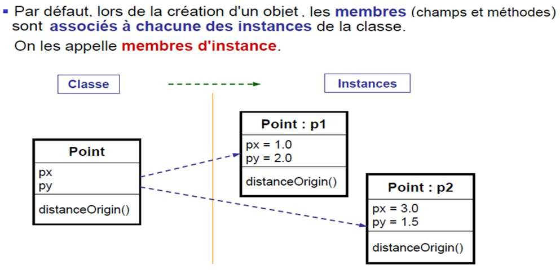
Variables et méthodes d’instance
123
123

Slide 87
Variables et méthodes d’instance
124
124
Variables d’instance ou attributs d’instance
  Déclarées par accès: type nomDeVariableInstance
  Référencées par Objet.nomDeVariableInstance
  Une copie pour chaque instance (objet)
  Chaque objet possède ses propres membres donnée.
Méthodes d’instance
  Déclarées par accès: TypeRetour nomDeLaMethodeInstance(…)
  Référencées par objet.nomDeLaMethodeInstance(…)

Slide 88
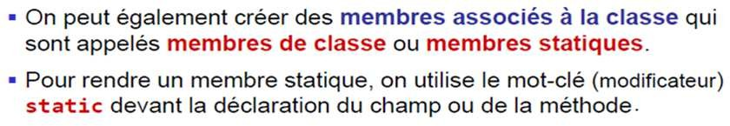
Membres de classe: static
125
125

Slide 89
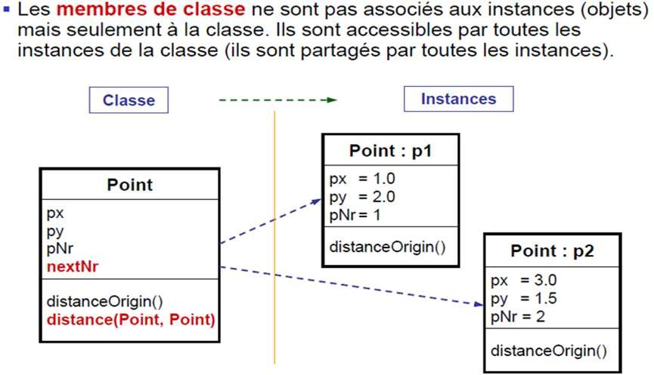
Membres de classe: static
126
126

Slide 90
Variables de classe: static
127
127
Il peut être utile de définir pour une classe des attributs indépendamment des instances : nombre de Points crées
Les variables statiques sont enregistrées au niveau de la classe et elles peuvent être accédées et manipulées par toutes les instances (objets) de cette classe.
Utilisation des variables de classe comparables aux “variables globales“ partagées par toutes les instances.
Variables dont il n’existe qu’un seul exemplaire associé à sa classe de définition.
Variables existent indépendamment du nombre d’instances de la classe qui ont été créés.
Variables utilisables même si aucune instance de la classe n’existe.

Slide 91
Variables de classe
128
128
Déclarées par accès: static type nomDeLaVariableClasse
Référencées par NomDeLaClasse::nomDeLaVariableClasse
Une seule copie pour toutes les instances
Les variables statiques appartiennent à la classe et non aux objets créés à partir de la classe.
Un attribut static, bien qu'il soit accessible de l'extérieur, peut très bien être déclaré private ou protected
N. B:
Variables de classe = Variables statiques = Attributs de classe = Attributs statiques.

Slide 92
Variables de classe
129
129
Initialisation d’une variable statique
Il faut initialiser l'attribut statique dans l'espace global, c'est-à-dire en dehors de toute classe ou fonction, en dehors du main() notamment.
Un attribut déclaré comme statique se comporte comme une variable globale, c'est-à-dire une variable accessible partout dans le code.
Un attribut de classe doit être initialisé explicitement à l’extérieur de la classe.
Les attributs de classe sont très pratiques lorsque différents objets
d’une classe doivent accéder à une même information.
Ils permettent notamment d’éviter que cette information soit
dupliquée au niveau de chaque objet.
Exemple:
// Initialiser l'attribut en dehors de toute fonction ou classe (espace global)
int MaClasse::attributStatique = 10;

Slide 93
Variables de classe
130
130
Exemple:
class Point {
private:
double x; double y;
static int nbPointCrees;
public:
Point(double x, double y){ this->x = x;
this->y=y;
}
…
};
//initialisation de l’attribut statique int Point::nbPointCrees=0;

Slide 94
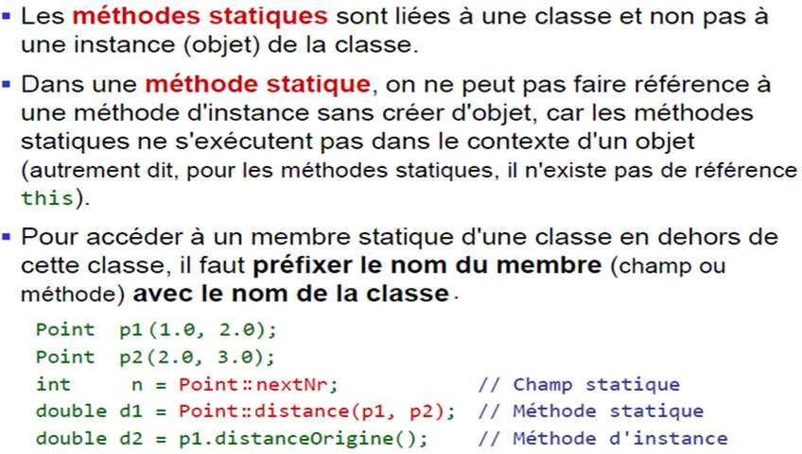
Méthodes de classe
131
131

Slide 95
Méthodes de classe
132
132
Usage
Ce sont des méthodes qui ne s'intéressent pas à un objet particulier
Utiles pour des calculs intermédiaires internes à une classe
Utiles également pour retourner la valeur d'une variable de classe
Elles sont déclarées comme les méthodes d'instances, mais avec le mot- clé static:
public: static double vitesseMaxToleree();
Elles sont définies hors de la classe sans static:
double Voiture::vitesseMaxToleree() { return vitesseMaxAutorisee*1.10; }
Pour y accéder, il faut utiliser non pas un identificateur d'objet mais le nom de la classe et de l’opérateur de résolution de portée « :: » (idem pour les variables de classe):
Voiture::vitesseMaxToleree(); // Voiture une classe

Slide 96
Propriétés des fonctions membres
135
135
Les fonctions membres (y compris les constructeurs) peuvent:
  être surdéfinies,
  avoir des arguments par défaut,
  être public ou private,
  être inline.
Les fonctions membres ont accès à tous les membres de tous les objets de la classe.

Slide 97
Propriétés des fonctions membres
136
Surdéfinition des fonctions membre
C++ autorise la surdéfinition (ou surcharge) des fonctions membres y compris les constructeurs (mais pas aux destructeurs);
Exemple (1/2):
class Point{ private :
double x, y; public :
Point(); Point(double);
Point(double, double); void afficher();
void afficher(char*);
// constructeur 1 sans arguments
// constructeur 2 avec un argument
// constructeur 3 avec deux arguments
// fonction afficher() sans arguments
// fonction affiche() avec un argument
};

Slide 98
Propriétés des fonctions membres
137
Surdéfinition des fonctions membre
Exemple (2/2):
Point::Point(): x(0), y(0){}
Point::Point(double abs) : x(abs), y(abs) {} Point::Point(double abs, double ord): x(abs), y(ord) {} void Point::afficher(){
cout << "(" << x << ", " << y << ") " << endl;
}
void Point::afficher(char *msg) { cout << msg << endl; afficher();
}

Slide 99
Propriétés des fonctions membres
138
Arguments par défaut
Tout comme une fonction C++ classique, il est possible de définir des arguments par défaut. Ceux-ci permettent à l'utilisateur de ne pas renseigner certains paramètres.
On peut modifier notre classe Point pour qu’elle ne possède qu’une seule fonction affiche à un seul argument de type chaîne.
void afficher(char* = " " ); // fonction afficher(): un argument par défaut void Point::afficher(char *msg) {
cout << msg << "(" << x << "," <<y << ")" <<endl;
}
Point A;
  afficher(); //affichage: (0, 0)
Point B(1.5, 2.5);
  afficher(" Point B"); // affichage : Point B(1.5, 2.5)

Slide 100
Typologie des méthodes d’une classe
141
141
Parmi les différentes méthodes que comporte une classe, on a souvent tendance à distinguer :
  Les constructeurs et les destructeurs;
  Les méthodes d’accès (en anglais accessor/getter), en bon français accesseurs, qui fournissent des informations relatives à l’état d’un objet, c’est-à-dire aux valeurs de certains de ses champs (généralement privés), sans les modifier ;
  Les méthodes d’altération (en anglais mutator/setter), en bon français manipulateur ou mutateur, qui modifient l’état d’un objet, donc les valeurs de certains de ses champs.

Slide 101

Q & A
142
142

